Slide 1
Wdrożenie procesu wytwarzania medycznych implantów kostnych przygotowywanych na indywidualne zamówienie
Lidzbark, 10.07.2014

Slide 2
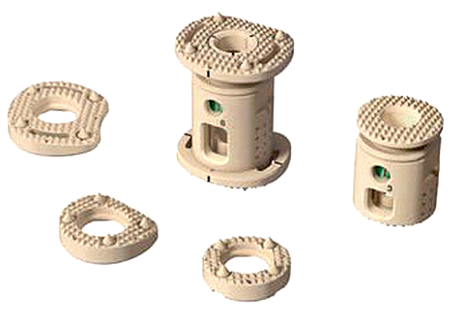
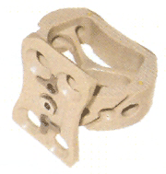
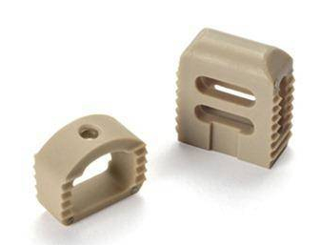
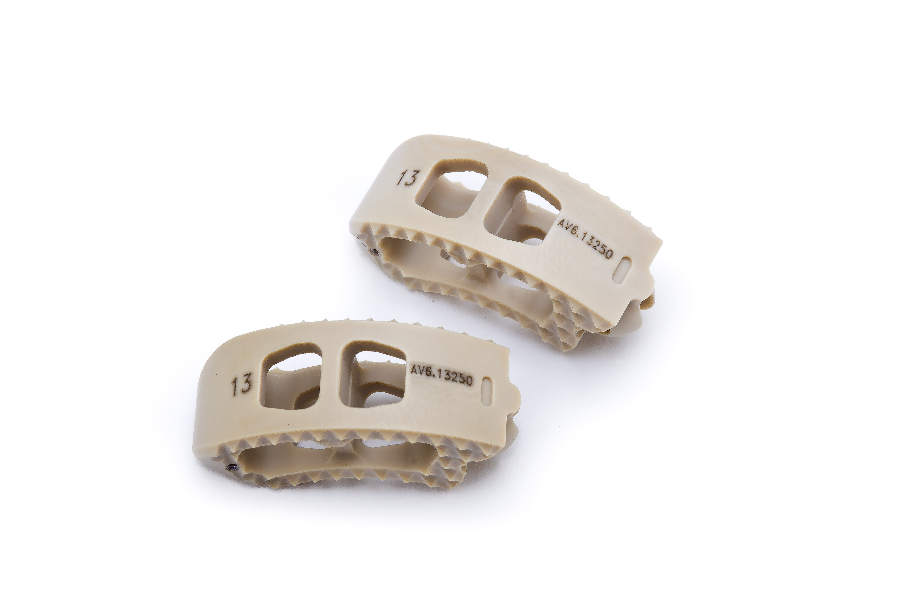
Wizja
Dokładnie dopasowany IMPLANT NA ZAMÓWIENIE zamiast seryjnej produkcji
NASZ PRODUKT
Wdrożenie i popularyzacja nowej generacji implantów i procedur operacyjnych ich wszczepiania
NASZA WIZJA

Slide 3
3
UŻYTECZNOŚĆ PRODUKTU DLA ODBIORCÓW
IMPLANTY DEDYKOWANE
Kręgosłup:
Implanty dysku
Implanty trzonów
Płytki zespalające
Dystraktory
Kości drobne:
Płytki
Elementy wypełniające
Wkręty specjalne
Kości długie:
Płytki zespalające
Wkręty modyfikowane
Śruby interferencyjne
Specjalne – złamania wieloodłamowe
Kości twarzoczaszki:
Wypełnienia kosmetyczne
Zespolenia dużych odłamów
Typowe przykłady trudnych implantów (szczególne korzyści z projektowania na miarę)

Slide 4
4
KONKURENCYJNOŚĆ
Poszukiwani pracownicy
Inżynier ds. Implantów
Opis stanowiska:
Współpraca ze szpitalami w sprawie przygotowania prototypu i wyrobu gotowego
Doradztwo medyczne
Wymagania:
Wykształcenie medyczne (może być z zakresu techniki RTG)
Biegła znajomość języka obcego
Zaangażowanie w wykonywaną pracę
Doświadczenie w pracy w szpitalach lub pracowniach RTG
Koordynatorzy rynków zagranicznych
Opis stanowiska:
Pozyskiwanie szpitali do współpracy z CIRB z określonego regionu świata (USA, Kanada, Indie, Niemcy, Francja)
Praca w terenie, ciągłe wyjazdy służbowe
Wymagania:
Bardzo dobra znajomość języka obcego
Komunikatywność (częste prezentacje i spotkania ze środowiskiem lekarskim)
Poświecenie min 3 lat na podróże służbowe

Slide 5
KONTAKT
KONTAKT
Zbigniew Twardowski
E-mail: zbigniew.twardowski@cirb.pl
Lub adres Fabryki
Centrum Innowacyjnych Rozwiązań Biomedycznych
Wielki Łęck 81 A
13-230 Lidzbark
www.cirb.pl

